Slide 1
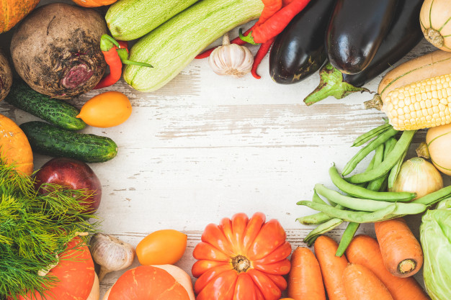
O‘zbek tili
3-sinf

Slide 2
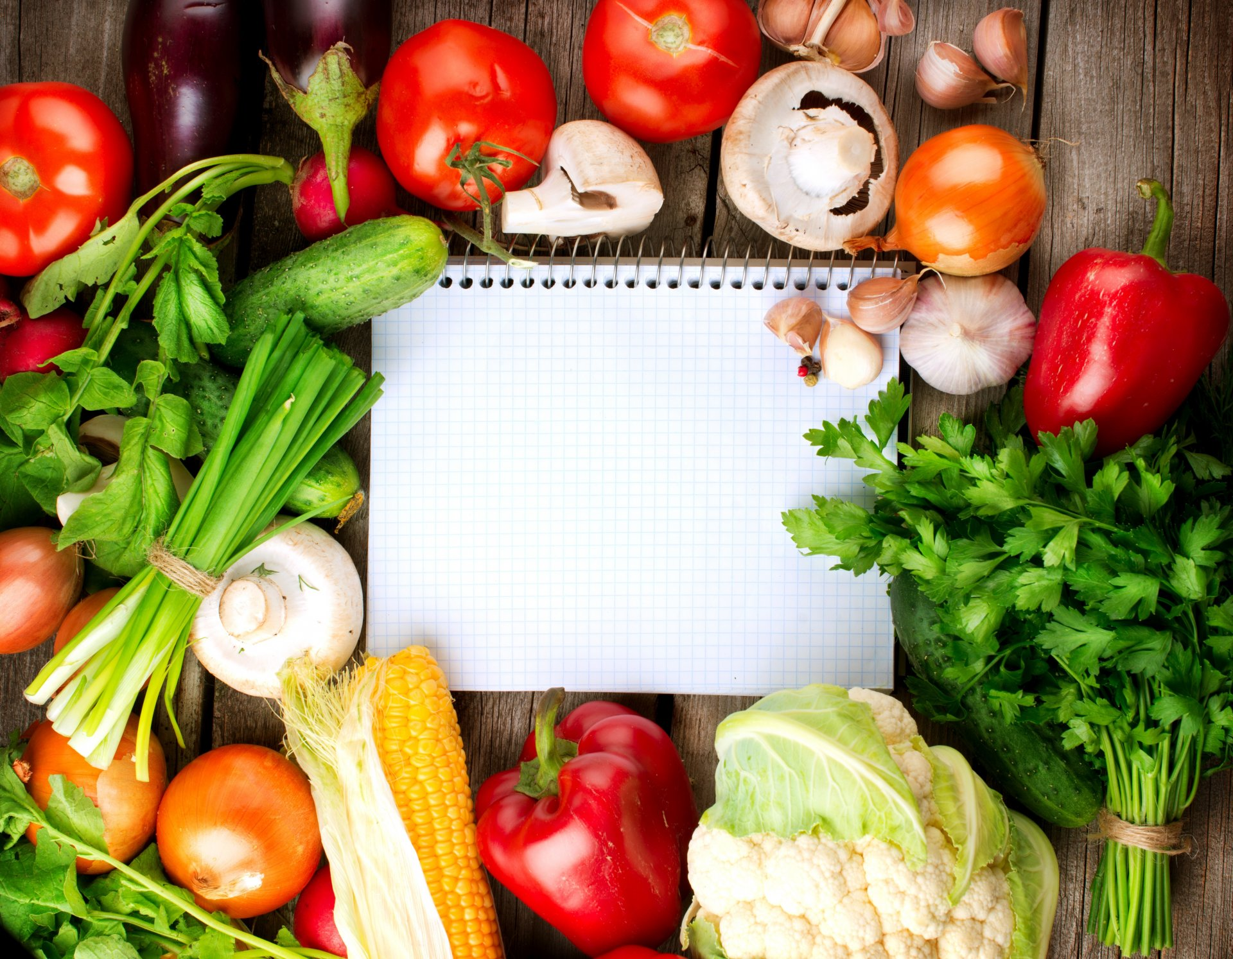
Mavzu:
Sabzavotlar (1-dars)

Slide 3
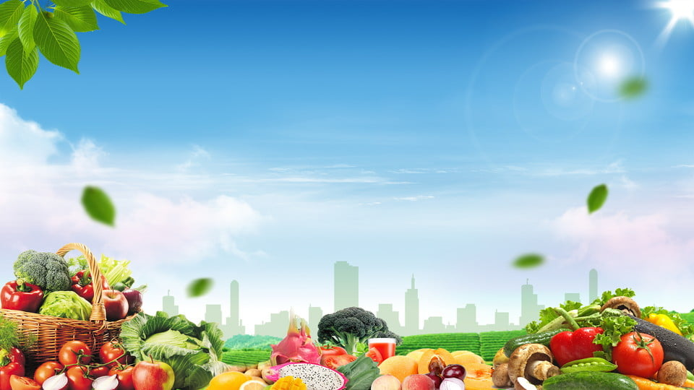
Mustaqil topshiriqni tekshirish:
Topishmoqlarning javobini daftarga yozish.
Yong‘oq, kungaboqar, yeryong‘oq, pomidor.

Slide 4
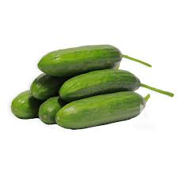
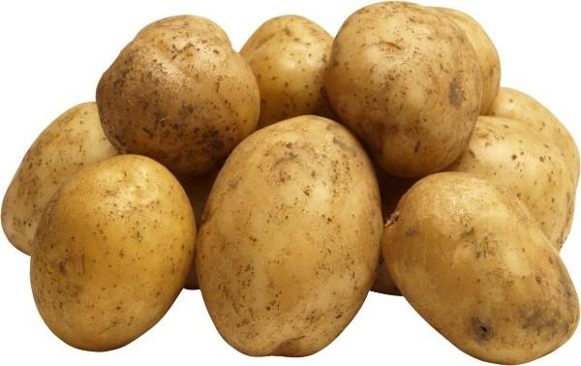
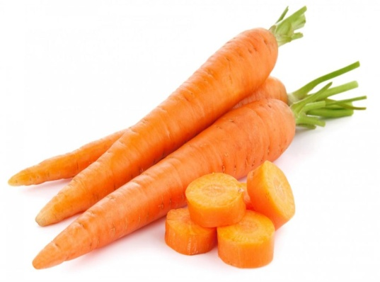
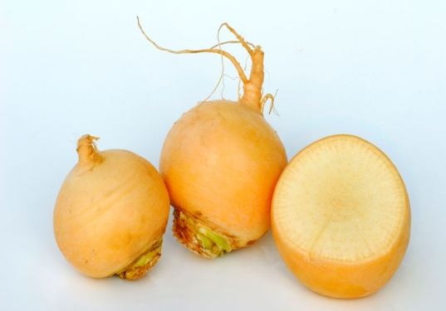
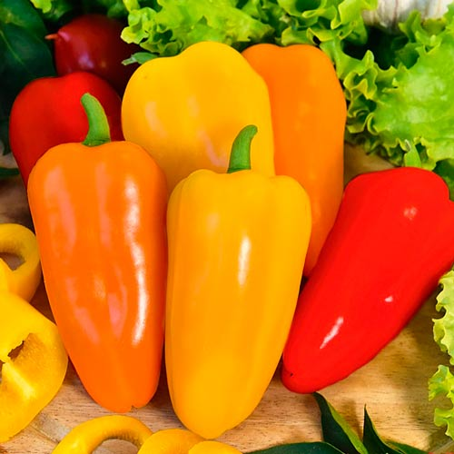
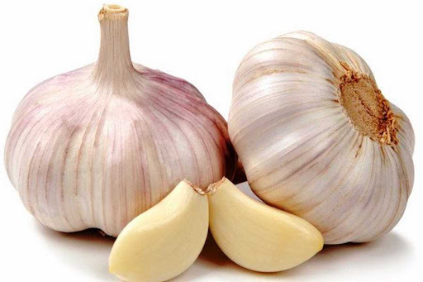
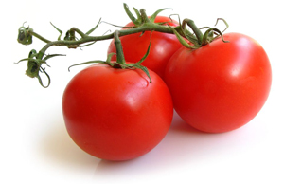
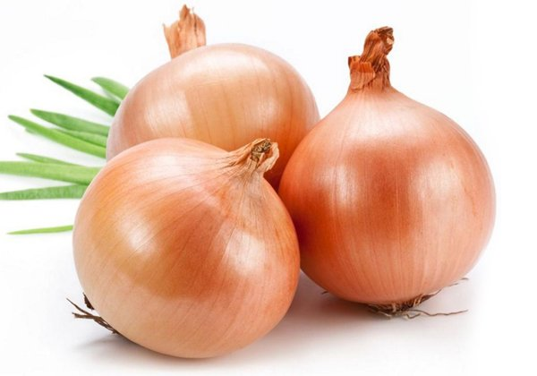

Slide 5
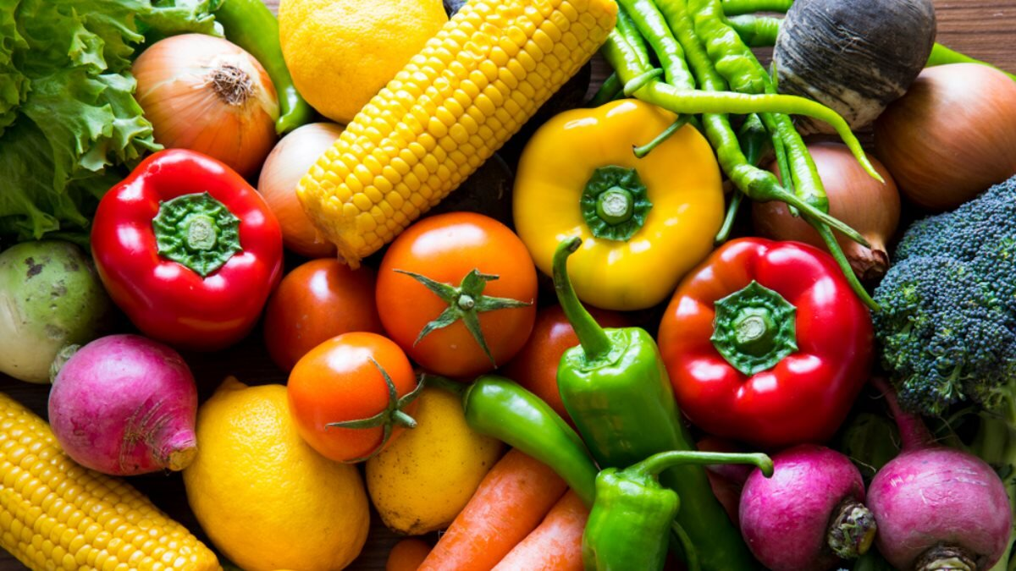
Sabzavotlar
Sabzavotlar inson organizmi uchun juda foydali bo‘lib, ular sog‘likni tiklab, immuni-tetni mustahkamlaydi. Sabzavotlar turli vitamin va minerallarga boy.

Slide 6
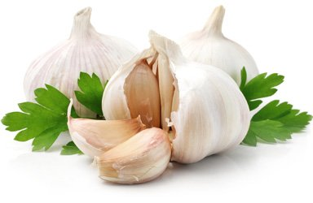
Sarimsoqpiyoz
Sarimsoqpiyoz – eng foydali mahsulotlardan hisoblanadi. Zararli mikroblarni o‘ldiradi va immunitetni mustahkamlaydi. Jigar faoliyatini yaxshilaydi, ishtahani ochadi. Bundan tashqari ko‘plab kasalliklarga davodir.

Slide 7
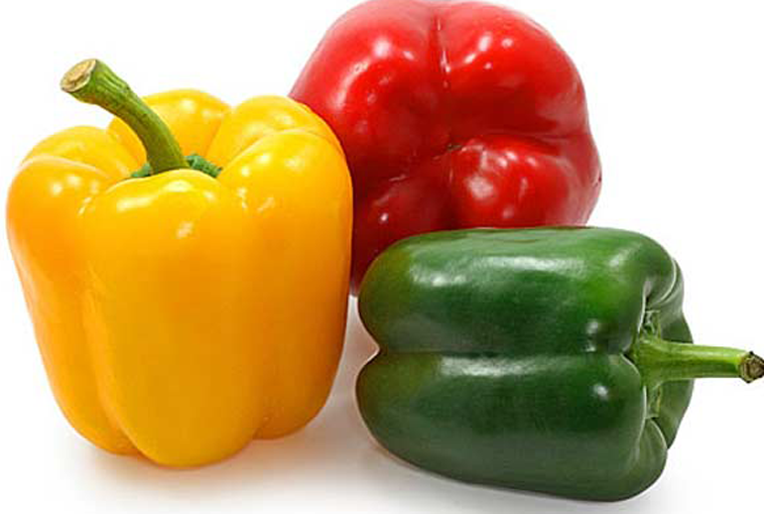
Bulg‘or qalampiri
Bulg‘or qalampiri – organizmga zarur bo‘lgan vitaminlar manbai hisob-lanadi. U xotirani mustah-kamlaydi. Soch, teri va tish-larning holatini yaxshilaydi. C guruh vitamini ko‘pligi sabab immunitetni ko‘taradi.

Slide 8
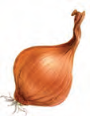

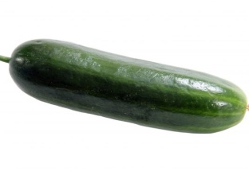

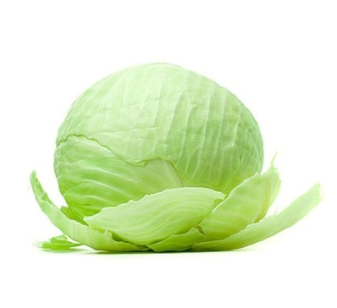
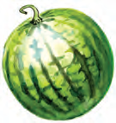
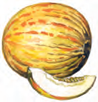
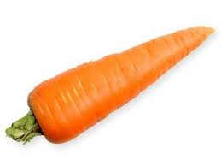

1-topshiriq. Rasmlar asosida suhbatlashing (33-bet).
Задание 1. Проведите беседу по картинкам.
piyoz kartoshka pomidor bodring
tarvuz qovun karam sabzi baqlajon

Slide 9
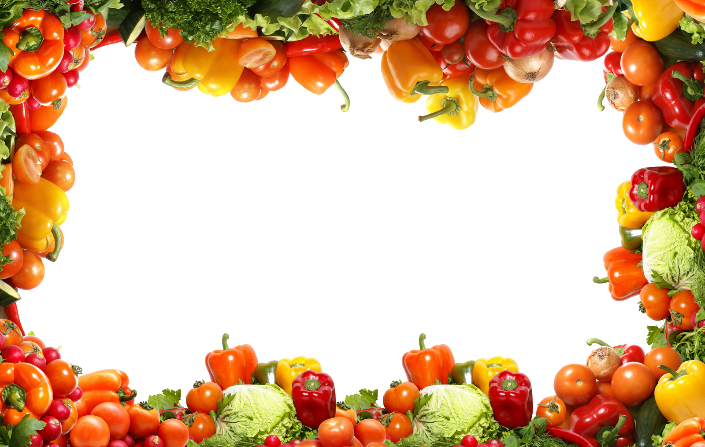
– Bular nima? – Что это?
– Bular piyoz, kartoshka, pomidor va sabzi. – Это лук, картошка, помидор и морковь.
– Bodring va karam qani? – Где огурцы и капуста?
– Mana bodring va karam. Mana bu qovun, ana u tarvuz. – Вот огурцы и капуста. Это – дыня, а это – арбуз.
– Bu nima? – Что это?
– Bu baqlajon.– Это баклажан.

Slide 10
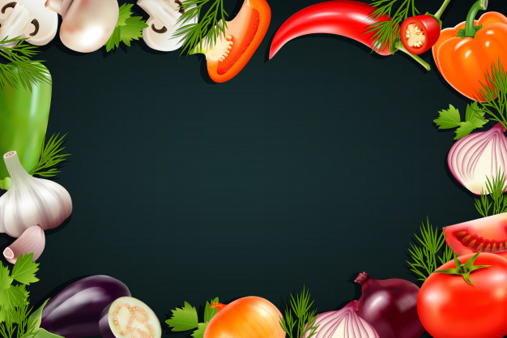
1-mashq. O‘qing va ko‘chirib yozing.
Упражнение 1. Прочитайте и перепишите.
Bu nima? Bu kartоshka bilan рiyоz. Mana
bu qоvun bilan tarvuz. Ular shirinmi? Ha, juda
shirin. Bu sabzimi? Yо‘q, bu bоdring.

Slide 11
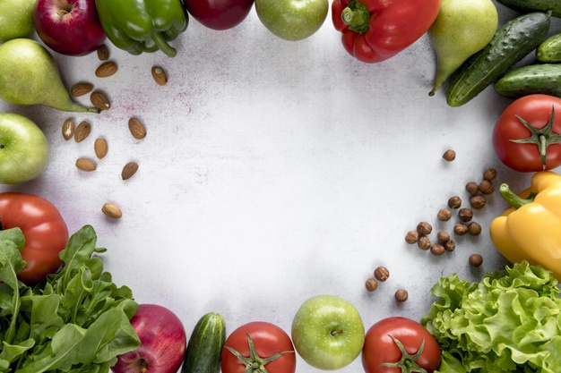
Lug‘at
sabzi – морковь
tarvuz – арбуз
qovun – дыня
shirin – сладкий

Slide 12
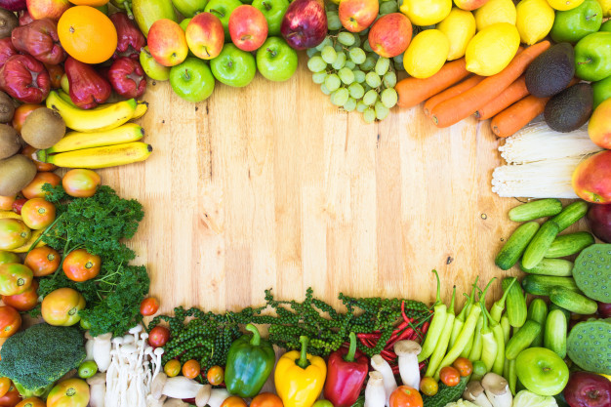
2-mashq. Kerakli harflarni qo‘yib, so‘zlar hosil qiling va ular ishtirokida gaplar tuzing. Gaplarni daftaringizga ko‘chiring.
Упражнение 2. Вставьте нужные буквы и образуйте слова, составьте предложения с этими словами. Предложения запишите в тетрадь.

Slide 13
 |  |  | z | i
s
a
b
q |  | v |  | n
o
u
k | a
r
a
m
 | i |  |  | z
p
y
o
1. Sabzi – vitaminlarga boy sabzavot.
2. Kecha bozordan qovun sotib oldik.
3. Karam inson organizmi uchun juda foydalidir.
4. Tishlarning sog‘lom va mustahkam bo‘lishida piyozning foydasi katta.

Slide 14
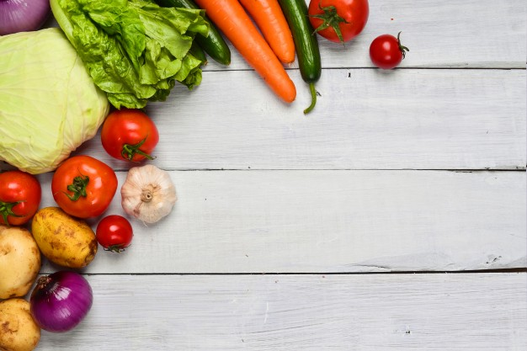
2-topshiriq. She’rni ifodali o‘qing (34-bet).
Задание 2. Выразительно прочитайте стихотворение.
SABZI
Tanishtirib o‘zini,
Sabzi boshlar so‘zini:
Qizil, sariq rangdamiz,
Yengilmaymiz jangda biz.

Slide 15
Yer ostida uyimiz,
Doim fikr-u o‘yimiz:
Odamlarga berib naf,
Qozonda tursak qaynab.
Tolib Yo‘ldosh

Slide 16
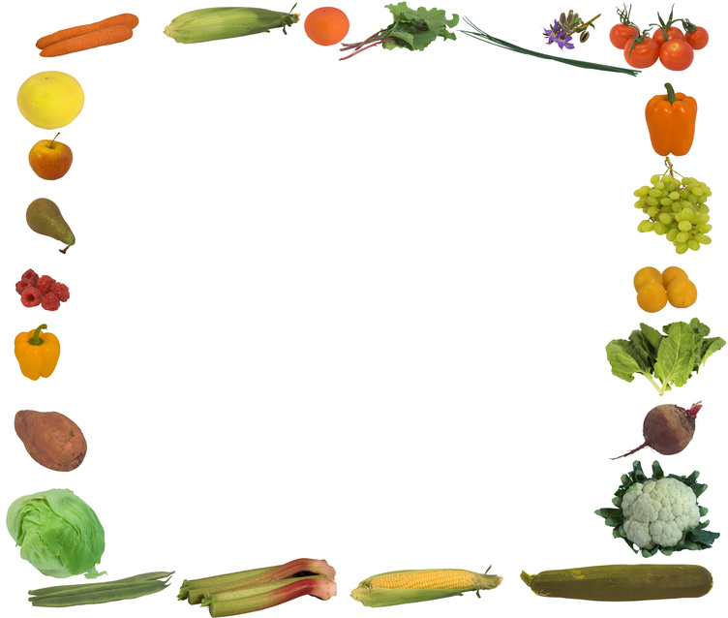
Topshiriq. Qavs ichida berilgan so‘zlarni o‘zbek tiliga o‘girib yozing.
Bu (морковь). Bu (жёлтый) sabzi. Bu (капуста). Bu (лук). Bu (репа). Bu (дыня).
Javoblar:
Bu sabzi. Bu sariq sabzi. Bu karam. Bu piyoz. Bu sholg‘om. Bu qovun.

Slide 17
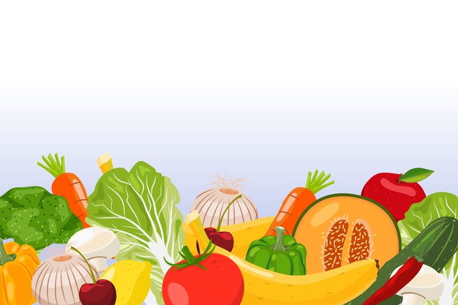
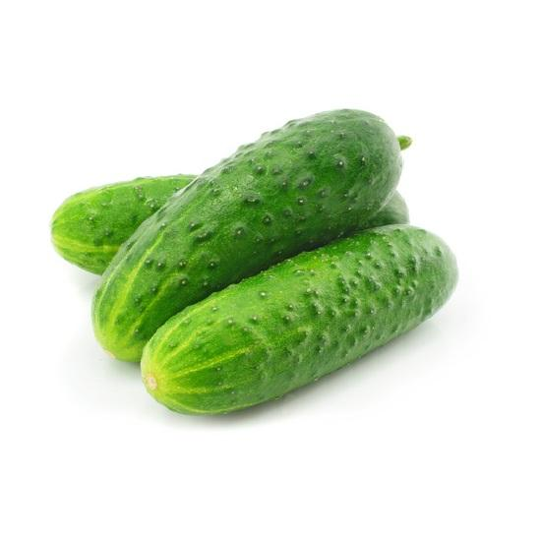
Topishmoqlar:
Erta bahor ekkanmiz,
O‘zi ko‘m-ko‘k ham silliq.
Archib tuzlab yesangiz,
Juda muzdek ham suvli.

Slide 18
Qat-qat to‘nli,
Qarich bo‘yli.

Slide 19
Matematik topishmoq:
“Top, o‘rtoq!”
Kuzda yong‘oq pishadi,
“To‘p-to‘p” etib tushadi.
Bo‘lishib uch-to‘rt o‘rtoq,
Biz o‘ynaymiz “Juftmi-toq”.
Bir qo‘limda besh yong‘oq,
Bir qo‘limda uch yong‘oq,

Slide 20
Yana bor cho‘ntakda ham
Qo‘ldagidan bitta kam.
Qani o‘ylab top, o‘rtoq:
Hammasi qancha yong‘oq?
Ular juftmi yoki toq?
Ibrohim Donish
Javob: 15 ta yong‘oq ( toq ).

Slide 21
Lug‘at ishi
bo‘lishib – распределив
juft – чётное число
toq – нечётное число
cho‘ntakda – в кармане
kam – здесь: меньше

Slide 22
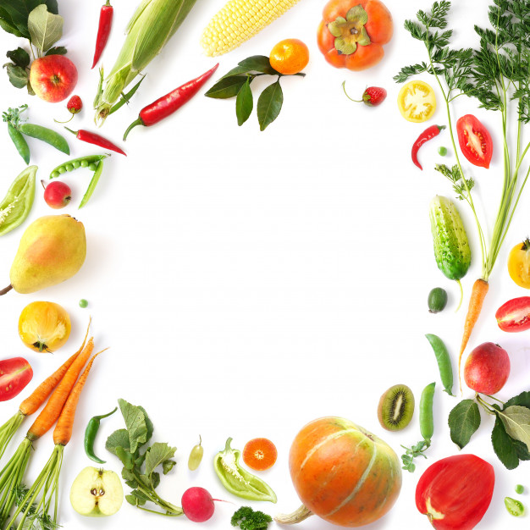
Mustaqil topshiriq:
She’rni yod oling (34-bet).
Самостоятельное задание:
Выучите стихотворение (стр.34)

Slide 23
E’tiboringiz
uchun rahmat!

